Slide 1

শুভেচ্ছা

Slide 2
পরিচিতি
পাঠ
শ্রেণি:চতুর্থ
বিষয়:বাংলাদেশ ও বিশ্বপরিচয়
পাঠ:সামাজিক ও রাষ্টীয় সম্পদ
সময়:৩৫মি.
নাম: কে.এম. আব্দুল বারী
সহকারী শিক্ষক
আমইন সপ্রাবি
শেরপুর,বগুড়া

Slide 3
শিখনফল
৫.১.৪ সামাজিক ও রাষ্টীয় সম্পদের গুরুত্ব ব্যাখা করতে পারবে ।

Slide 4
এসো একটি ভিডিও দেখি

Slide 5
পাঠ ঘোষণা
পাঠ:সামাজিক ও রাষ্টীয় সম্পদ
পাঠ্যাংশঃ জীবনযাপনের জন্য ----সকলেরই দায়িত্ব ।)

Slide 6
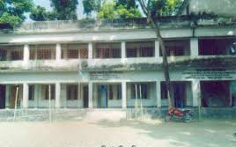
বিদ্যালয়

Slide 7
বিদ্যালয়ে শিক্ষা লাভ করা যায়।
শিক্ষা লাভ করা শিশুর সামাজিক অধিকার।
বিদ্যালয়ে শিশুরা পড়ালেখা শেখার সুযোগ পায় ।
বিদ্যালয়ে শিক্ষা লাভ করে জীবনযাপনের মান উন্নয়ন হয় এজন্য প্রতিটি এলাকায়( গ্রামে ও শহরে ) বিদ্যালয় গড়ে তোলা হয়েছে ।

Slide 8
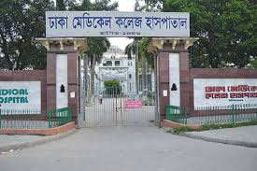
একটি সামাজিক সম্পদ
এখানে স্বাস্থ্য সেবা প্রদান করা হয়।

Slide 9


নার্স
ডাক্তার
চিকিৎসা দেন
সেবা- যত্ন করেন

Slide 10
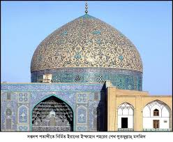
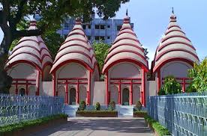
ধর্মীয় প্রতিষ্ঠান
মসজিদ
মন্দির

Slide 11
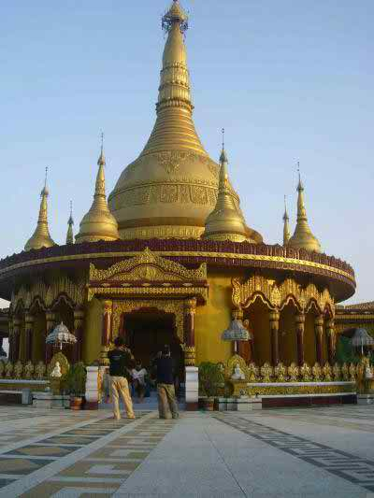
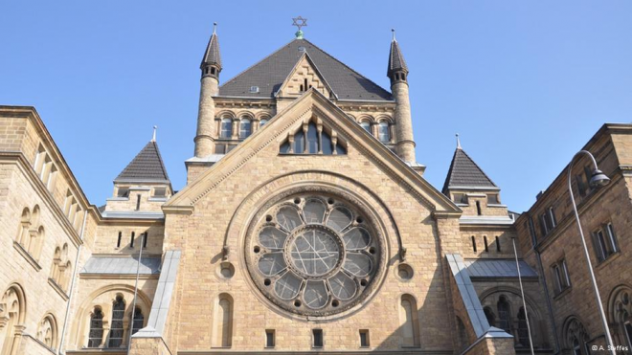
প্যাগোডা
র্গিজা

Slide 12
মুসলমান
হিন্দু
মন্দির
পূজা-অর্চনা
মসজিদ
নামাজ

Slide 13
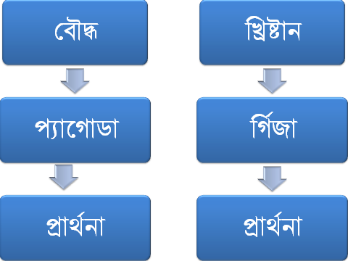

Slide 14
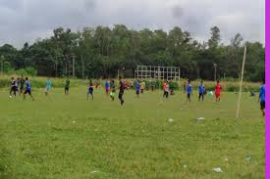
গ্রাম ও শহরে খেলার মাঠ আছে
খেলার মাঠে শিশুরা খেলাধুলা করে

Slide 15
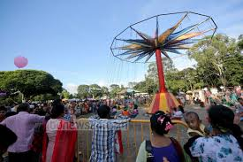
পার্ক
পরিবারের সকলে ঘুরে আনন্দ লাভ করে।

Slide 16
দলীয় কাজ
১। কদম দল – বিদ্যালয়ের কাজ সম্পর্কে ৫ টি বাক্য লিখ
২ । জবা দল – হাসপাতালের কাজ সম্পর্কে ৫ টি বাক্য লিখ
৩। টগর দল – পার্কে বেড়াতে গিয়ে কি কর সে সম্পর্কে ৫ টি বাক্য লিখ

Slide 17
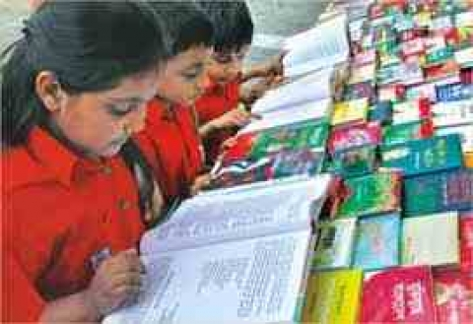
নীরব পাঠ
তোমার পাঠ্য বইয়ের ৩৮ পৃষ্ঠা নীরবে পড়।

Slide 18
বিদ্যালয়
হাসপাতাল
খেলার মাঠ
মসজিদ
প্যাগোডা
গির্জা
মন্দির
পার্ক
সামাজিক সম্পদ

Slide 19
এসব সামাজিক সম্পদ আমাদের জীবন মান উন্নত করে তাই এদের রক্ষণাবেক্ষণ করা আমাদের সকলের দায়িত্ব ।

Slide 20
নিচের প্রশ্নগুলোর সংক্ষেপে উত্তর দাও?
১। বিদ্যালয়ে কি করা হয় ?
২। কে সেবা- যত্ন করেন?
৩। মসজিদে কি করা হয় ?
৪। তুমি কোন মাঠে খেলা কর ?
৫। তুমি কোন কোন পার্কে বেড়াতে গিয়েছিলে সেগুলোর নাম লিখ?

Slide 21
বিভিন্ন ধরণের সামাজিক সম্পদ কী সুবিধা দিচ্ছে তা জোড়ায় জোড়ায় লিখ?
সামাজিক সম্পদ | বিভিন্ন সুবিধা
বিদ্যালয়
হাসপাতাল
ধর্মীয় প্রতিষ্ঠান
খেলার মাঠ

Slide 22
সৃজনশীল কাজ
তোমরা বাড়ি থেকে যে কোন একটি সামাজিক সম্পদের ছবি এঁকে রঙ করে আনবে।

Slide 23

ধন্যবাদ

